Slide 1
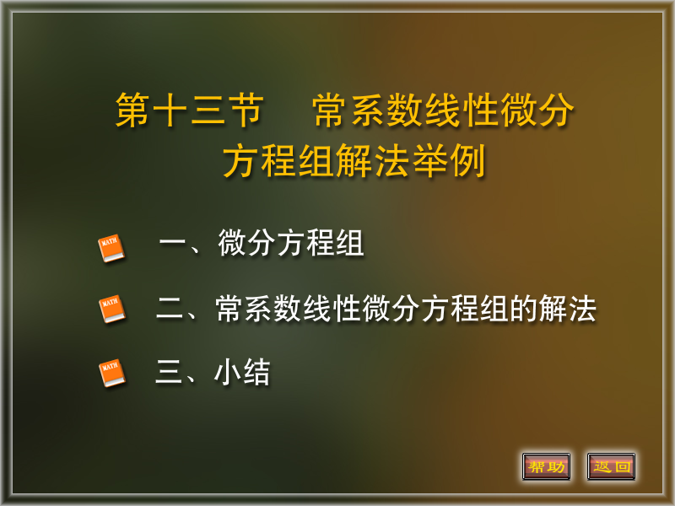

Slide 2

一、微分方程组
微分方程组 由几个微分方程联立而成的方程组称为微分方程组．
注意：这几个微分方程联立起来共同确定了几个具有同一自变量的函数．
常系数线性微分方程组 微分方程组中的每一个微分方程都是常系数线性微分方程叫做常系数线性微分方程组．

Slide 3
二、常系数线性微分方程组的解法
步骤:
１． 从方程组中消去一些未知函数及其各阶导数，得到只含有一个未知函数的高阶常系数线性微分方程．
２．解此高阶微分方程,求出满足该方程的未知函数.
３．把已求得的函数带入原方程组,一般说来，不必经过积分就可求出其余的未知函数．

Slide 4
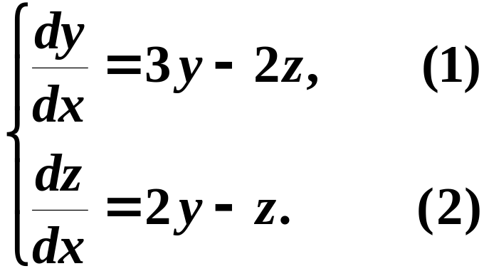

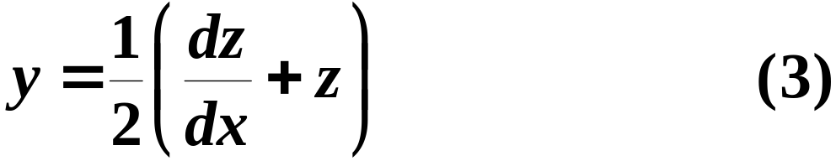
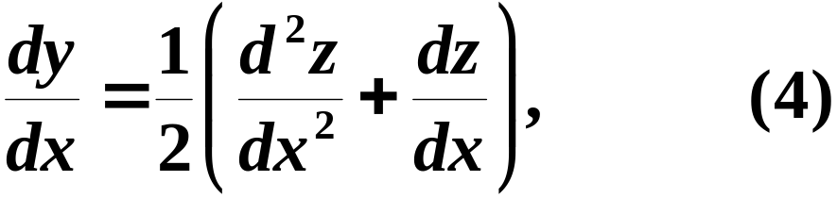
例1 解微分方程组
解
设法消去未知函数 ，
由(2)式得
两边求导得，
把(3), (4)代入(1)式并化简, 得

Slide 5
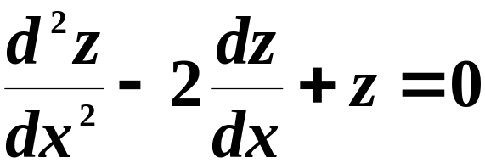

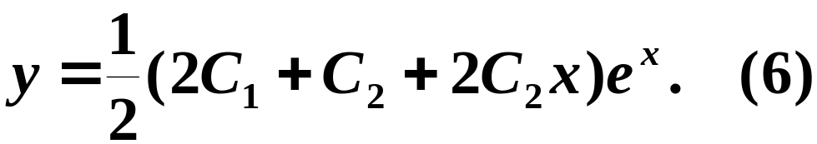
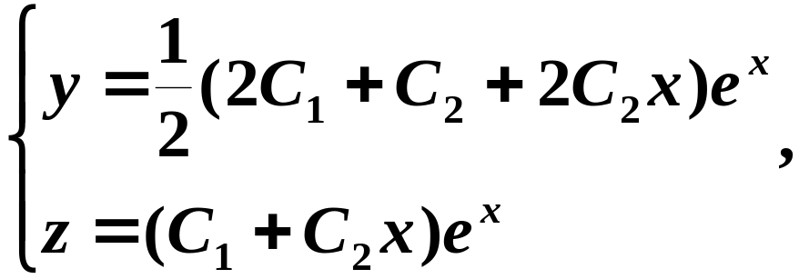
解之得通解
再把(5)代入(3)式, 得
原方程组的通解为

Slide 6
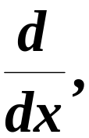


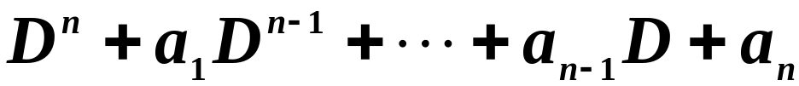
用
表示对自变量
求导的运算
例如，
用记号
可表示为
注意:
是
的多项式
可进行相加和相乘的运算．

Slide 7
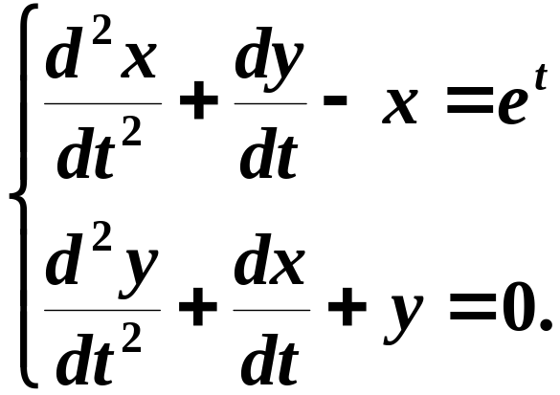

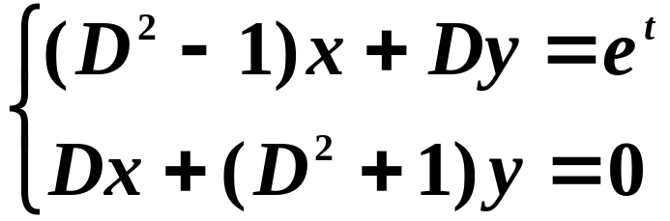
例2 解微分方程组
解
(１)
(２)
类似解代数方程组消去一个未知数,消去

Slide 8






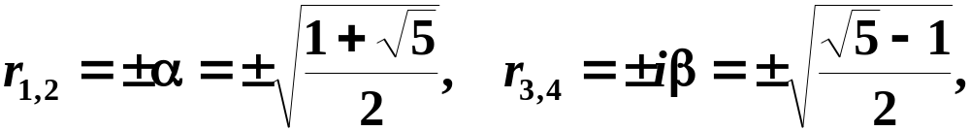
(３)
(４)
即
(５)
非齐线性方程
其特征方程为
解得特征根为

Slide 9

易求一个特解
于是通解为
(６)
将(６)代入(３)得

Slide 10

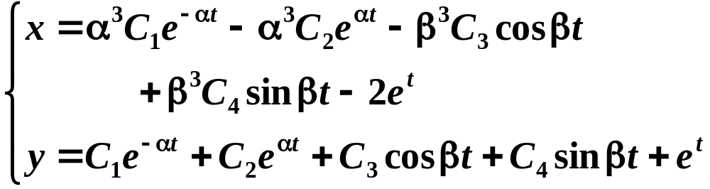
方程组通解为
注意：在求得一个未知函数的通解以后，再求另一个未知函数的通解时，一般不再积分．

Slide 11
三、小结
１．注意微分算子D的使用；
２．注意求出其中一个解，再求另一个解时，宜用代数法，不要用积分法．避免处理两次积分后出现的任意常数间的关系．

Slide 12
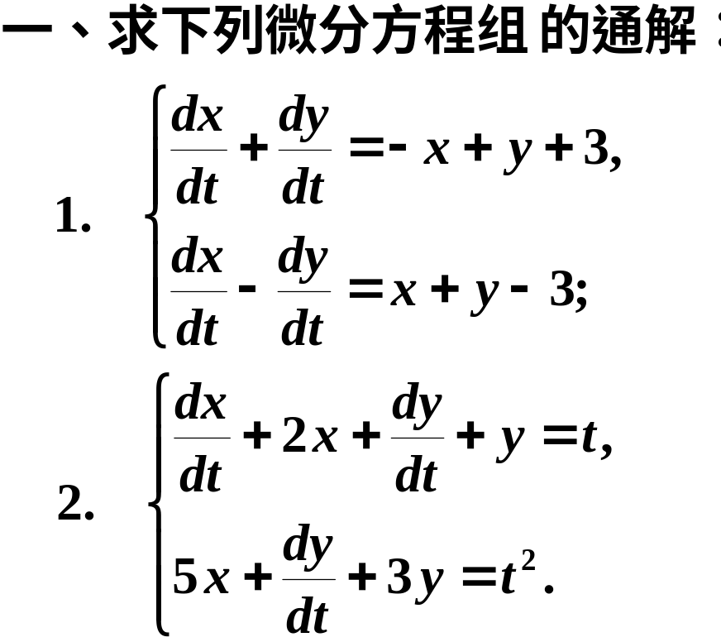
练 习 题

Slide 13
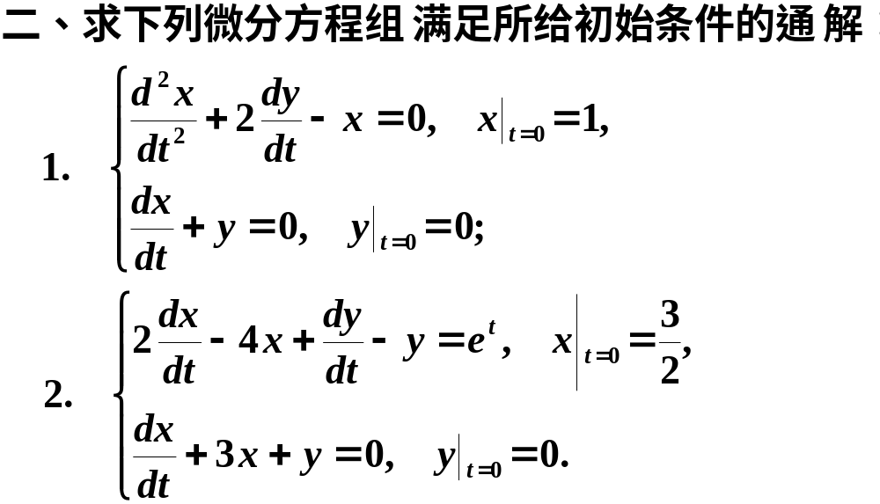

Slide 14
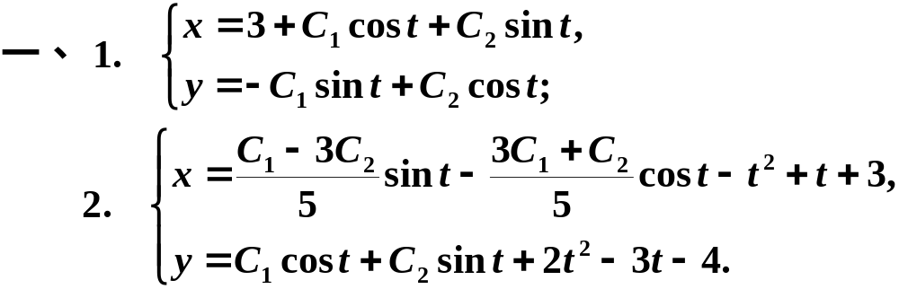
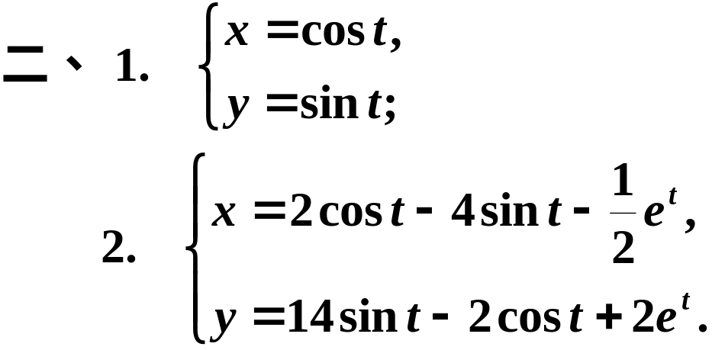
练习题答案

